Slide 1


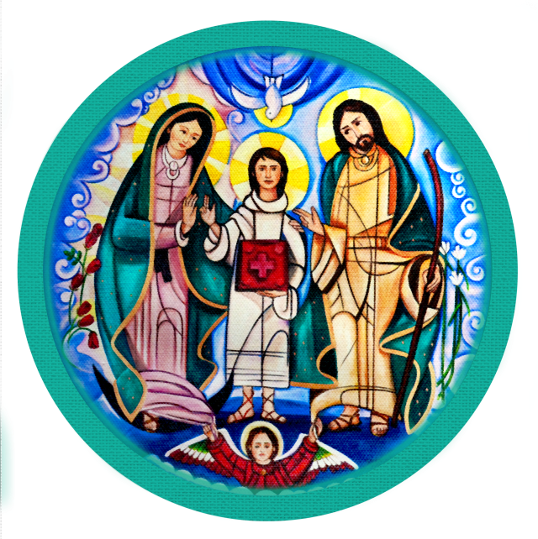
GUIA PARA EL LLENADO DE TABLERO DE INDICADORES ÁREA IV DIOCESANA
Equipo Coordinador Nacional
2019-2022
Movimiento Familiar Cristiano
"Familias convertidas al amor de Dios, testimonio vivo de santidad"

Slide 2

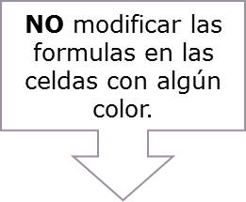
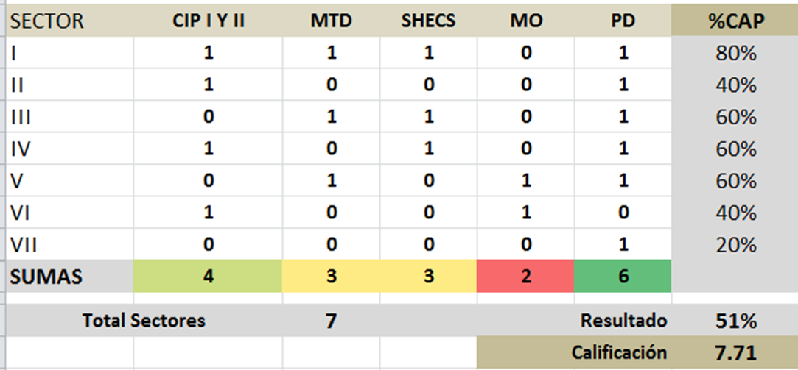
Primer Indicador: Porcentaje de capacitación de matrimonios Responsables de Área IV de Sector
Nombre del sector (preferentemente con números romanos, tal como se definen en la BDD)
En las columnas de capacitación colocar «1» en caso de haber tomado la capacitación indicada, en caso contrario colocar un «0».
Capacitación Integral Progresiva I y II.
Metodología
Ser y Hacer del ECS
Manual de Organización
Profundización para Dirigentes
"Familias convertidas al amor de Dios, testimonio vivo de santidad

Slide 3
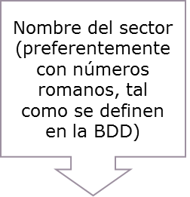
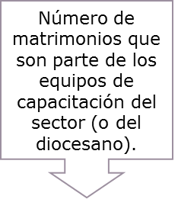
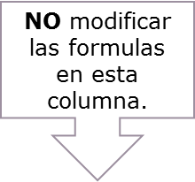
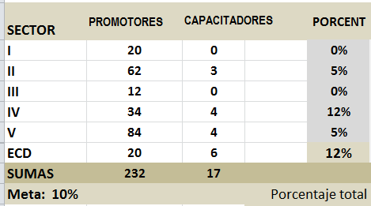
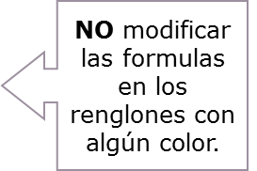
Segundo Indicador: Porcentaje de sectores con Equipos de Capacitación (Alcance).
Número de promotores (de equipo y zonal), con los que cuenta cada Sector.
"Familias convertidas al amor de Dios, testimonio vivo de santidad

Slide 4
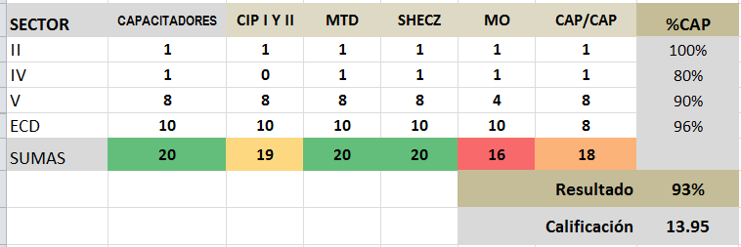
Tercer Indicador: Porcentaje de capacitación de Equipos de Capacitación
Nombre del sector (preferentemente con números romanos, tal como se definen en la BDD)
Número de integrantes de los equipos de capacitación existentes .
Suma de cursos de los integrantes de equipos de capacitación de Sector o Diocesano.
NO modificar las formulas en las celdas con algún color.
Capacitación Integral Progresiva I y II.
Metodología
Ser y Hacer del ECZ
Manual de Organización
Capacitación para capacitadores
Nota: No se incluyen Sectores con ausencia de Equipos de Capacitación.
"Familias convertidas al amor de Dios, testimonio vivo de santidad

Slide 5
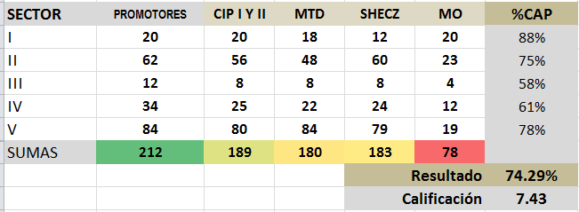
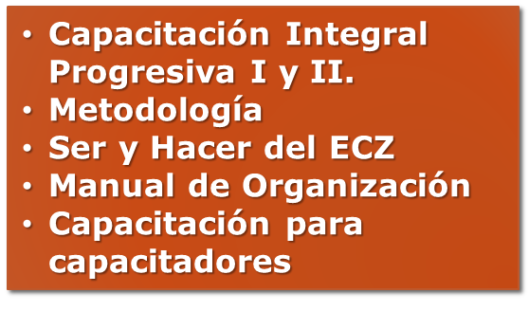
Cuarto Indicador: Capacitación de promotores
(zonales y de equipo básico)
Nombre del sector (preferentemente con números romanos, tal como se definen en la BDD)
Número de promotores de equipo básico y zonal con los que cuenta el sector.
Suma de cursos de los promotores de cada Sector.
NO modificar las formulas en las celdas con algún color.
"Familias convertidas al amor de Dios, testimonio vivo de santidad

Slide 6
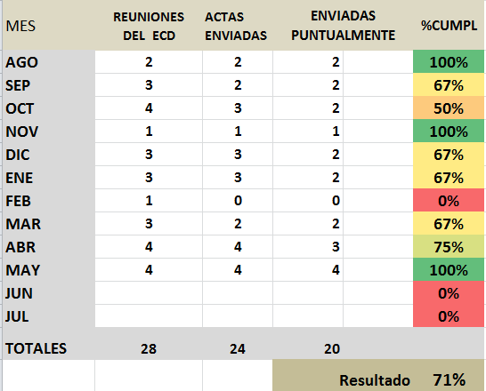
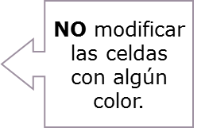
Quinto Indicador: Actas enviadas puntualmente al ECN
Segunda columna: se escribe el número de reuniones realizadas por el ECD durante el mes.
Tercera columna: se escribe el número de actas enviadas a sus Presidentes Diocesanos.
Cuarta columna: se escribe el número de actas enviadas puntualmente al matrimonio Secretario Nacional de Región.
"Familias convertidas al amor de Dios, testimonio vivo de santidad

Slide 7
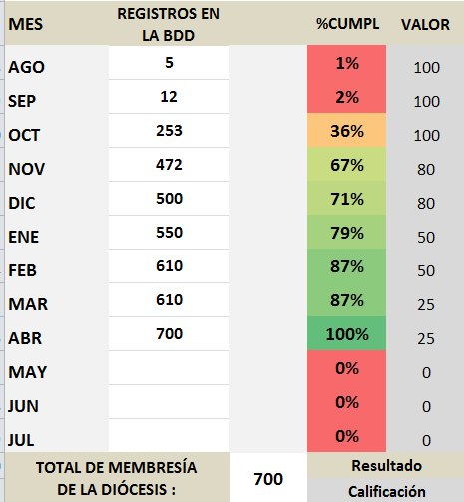
Sexto Indicador: Actualización del Directorio
(Ciclo actual)
En la segunda columna se escribe el número de matrimonios registrados en la BDD.
Es el total acumulado al mes correspondiente.
NO modificar las celdas con algún color.
En la parte inferior del tablero se anota el total de membresía de la diócesis. Al principio es un valor estimado, después de firmar el convenio, es un número fijo.
"Familias convertidas al amor de Dios, testimonio vivo de santidad

Slide 8
EJEMPLO TABLERO INDICADORES
"Familias convertidas al amor de Dios, testimonio vivo de santidad

Slide 9
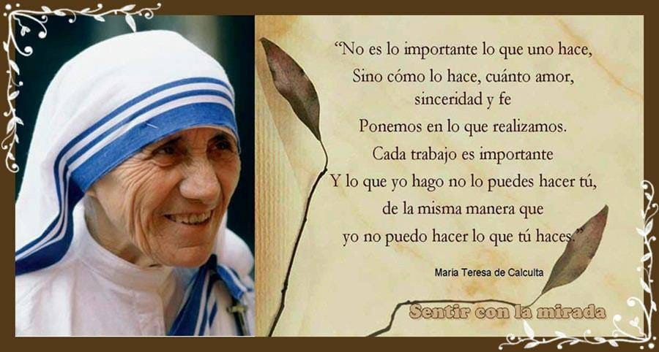
MUCHAS
GRACIAS!
"Familias convertidas al amor de Dios, testimonio vivo de santidad

